Slide 1
Metodología y Estrategia
Principios Rectores : Dimensionamiento adecuado de los SSCC; Promover la oferta suficiente y de calidad para otorgarlos ; Correcta asignación a los pagadores primando el principio básico de que el que causa paga
Diagnóstico cualitativo del Mercado Colombiano, tanto para la situación actual como para la futura proyectada con alta penetración de renovables y análisis cualitativo de la perfomance internacional de los mercados de SSCC
Análisis técnico-económico de las implicancias en el SIN de la entrada en operación de nuevos desarrollos :plantas solares, eólicas, hidráulicas, térmicas, sistemas de almacenamiento y equipos para respuesta de demanda
.
Definición y elaboración de la propuesta para el Mercado Colombiano, la cual tendrá como principios fundamentales la formación eficiente de precios, señales para la competencia, asignando los costos a quienes los causan.
Análisis de las distintas alternativas reglamentarias para cada uno de los servicios complementarios, identificando ventajas y desventajas.

Slide 2
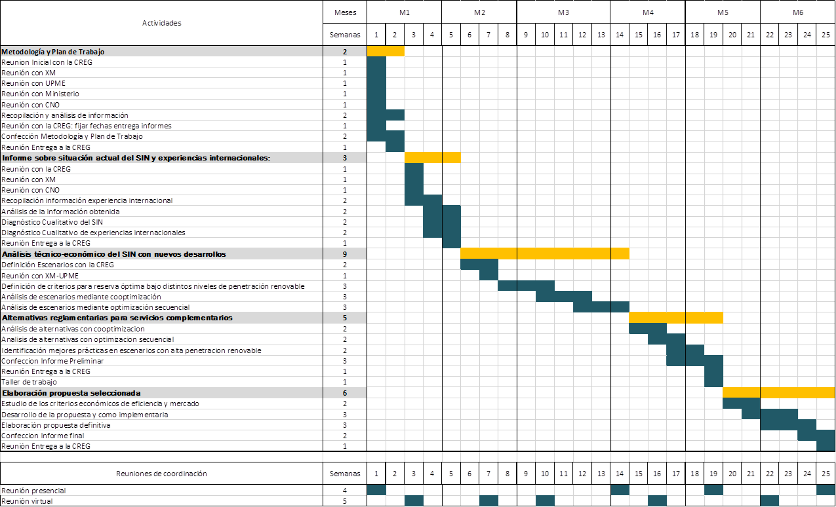
Cronograma

Slide 3
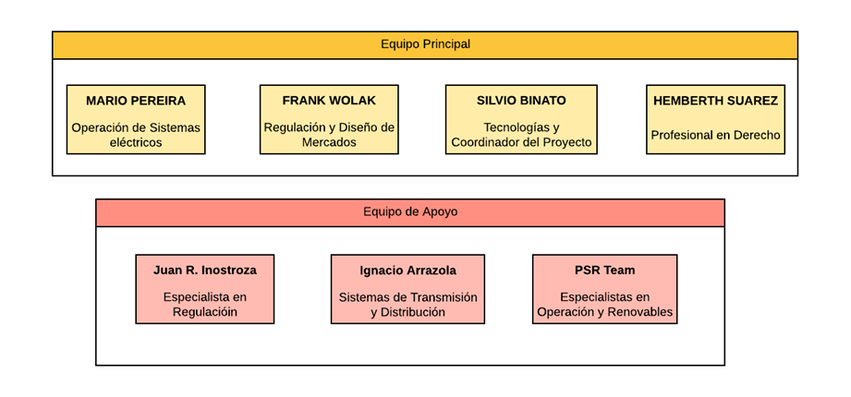
Equipo de Trabajo

Slide 4
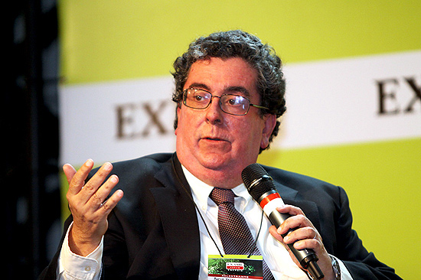
PEREIRA, Mario Veiga (PhD) - Es el presidente de PSR y fundó la empresa, a la cual se dedica desde 1987. Es ingeniero electricista con maestría y doctorado en Investigación de Operaciones. En los últimos años viene actuando en tres áreas principales: (i) regulación sectorial; (ii) evaluación de activos; y (iii) desarrollo de herramientas de apoyo a la decisión. En el área regulatoria el Dr. Pereira fue consultor principal de la Cámara de Gestión de la Crisis de Energía (GCE) en la investigación de las causas del racionamiento brasileño de 2001/2002 y en los estudios de Revitalización del Sector Eléctrico. Desde enero de 2003 viene actuando como consultor especial del MMEq a través de contratos con el BID y el Banco Mundial. También asesoró al Operador Nacional del Sistema (ONS), al Mercado Mayorista de Energía (MAE - Mercado Atacadista de Energía) y a la agencia reguladora (ANEEL) en distintos tópicos regulatorios, diseño de mercados y comercialización de energía. En el área internacional trabajó como consultor en China, Colombia, El Salvador, Guatemala, Venezuela y en los nueve países de la región de los Balcanes, Europa. En el área de estudios estratégicos coordinó estudios de evaluación de concesionarias, de nuevos proyectos de generación hidroeléctrica y térmica y de interconexiones internacionales de gas y electricidad para inversionistas internacionales, instituciones financieras, el Banco Mundial y el BID.
En lo que se refiere a herramientas computacionales el Dr. Pereira participó activamente del desarrollo del modelo de despacho SDDP, utilizado en más de treinta países; de los modelos de expansión OPTGEN y OPTNET, también con extenso uso internacional; y en los últimos años, de modelos para la gerencia del riesgo y la optimización de activos físicos y financieros (OPTFOLIO), como también para ofertas estratégicas de precio en mercados competitivos.
Antes de la creación de PSR el Dr. Pereira trabajó en el EPRI, en California, donde dirigió distintos proyectos de investigación en el área de planificación y operación de sistemas de potencia; y fue investigador sénior en Cepel, donde coordinó el desarrollo de la metodología y el software para la planificación de la expansión y despacho hidro-térmico. En particular, fue autor de la metodología de programación dinámica estocástica dual usada por en Brasil, por el ONS, para el despacho hidro-térmico de la generación y para el cálculo de los precios de corto plazo en el CCEE.
El Dr. Pereira fue conferencista invitado en temas del sector eléctrico en casi todos los países de América Latina, además de Austria, Canadá, China, España, Estados Unidos, Francia, Nueva Zelanda, Noruega y Suecia. Se hizo acreedor del Franz Edelman Award for Management Science Achievement, de la American Operations Research Society, por su trabajo en el despacho hidro-térmico en Brasil; recibió la Medalla Rio Branco por su contribución para el sector eléctrico del país; y es miembro elegido de la Academia Brasileña de Ciencias. El Dr. Pereira fue profesor del Departamento de Ingeniería Eléctrica de PUC-Rio, profesor visitante en el IIT, en España, y co-orientador de cerca de veinte tesis de maestría y doctorado. Es autor o co-autor de cuatro libros y de cerca de 200 artículos en periódicos y congresos.

Slide 5
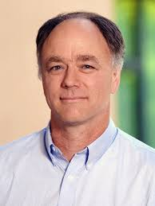
WOLAK, Frank (PHD) – Es Holbrook Working Professor of Commodity Price Studies en el Economics Department y el Director del Program on Energy and Sustainable Development en Stanford University. Recibió su licenciatura en la Rice University, y tiene un S.M. en Applied Mathematics y es Ph.D. en Economics de Harvard University. Su investigación y docencia se centra en el diseño, desempeño y monitoreo de los mercados de energía y ambientales. Desde abril de 1998 a abril de 2011, fue Chair del Market Surveillance Committee (MSC) del California Independent System Operator. En esta calidad él ha testificado numerosas veces en la Federal Energy Regulatory Commission (FERC), y en varios Comités del US Senate y de la House of Representatives en cuestiones relativas a la vigilancia del mercado y poder de mercado en los mercados de electricidad. Temas tratados en estos testimonios incluyen: el rol de la FERC en el diseño del mercado eléctrico de California, análisis de los factores que llevaron a la crisis eléctrica en California, así como las lecciones aprendidas de dicha crisis y del Caso Enron, para lograr el diseño efectivo de la regulación y de los mercados mayoristas de electricidad.
Frank ha trabajado en el diseño y la supervisión de la regulación en los mercados de electricidad en Europa: Inglaterra y país de Gales, Alemania, Italia, Países Bajos, Noruega, Suecia y España; en Australia y Asia: en Nueva Zelanda, Australia, Indonesia, Corea, Filipinas, Singapur; en América Latina en Brasil, Chile, Colombia, El Salvador, Honduras, Perú y México; y en los Estados Unidos en California, Nueva York, Texas, PJM y Nueva Inglaterra. Él ha contribuido en el diseño de protocolos para la supervisión de mercado en numerosos mercados eléctricos. El Gobierno Colombiano le encargó el diseño de un Comité independiente para la supervisión del mercado de suministro eléctrico a la industria. Para el BID desarrolló protocolos de supervisión para el Mercado eléctrico en Centroamérica. La Autoridad Sueca para la competencia le encargó el diseño de mecanismos para la coordinación de las políticas energéticas y la supervisión del mercado en varios países europeos El trabaja en el diseño de protocolos para la supervisión del mercado en Filipinas. En Brasil, por encargo del operador del sistema, evaluó la performance de la determinación de precios de corto plazo. En Nueva Zelanda, efectuó un estudio multianual sobre el estado de la competencia en el mercado mayorista, para la New Zealand Commerce Commission.
Frank ha trabajado en el diseño y planificación de la expansión de la transmisión, y en protocolos para mejorar la competencia en los mercados mayoristas de electricidad y para apoyar la penetración de energía renovable en los Estados Unidos y en el Reino Unido, Canadá, Chile, Perú y el Reino Unido. Él participó en el desarrollo de la ISO de California y recientemente terminó un estudio para la oficina de Gas y Electricity Markets (Ofgem) sobre el rediseño de la transmisión en la industria eléctrica de United Kingdom.
Wolak fue miembro del Emissions Market Advisory Committee (EMAC) para el California’s Market for Greenhouse Gas Emissions desde enero 2012 a diciembre 2014. Este comité aconseja al California Air Resources Board en el diseño y monitoreo de mercados de cap-and-trade para emisiones de gases de efecto invernadero.

Slide 6
BINATO, Silvio (PHD) – Posee grados de BSc y MSc en Ingeniería Eléctrica (Sistemas de Potencia) y DSc en Ingeniería de Sistemas y Computación. Tiene más de quince años de experiencia en el sector eléctrico e ingresó en PSR en 2002.
El Dr. Binato ha desarrollado estudios de planificación generación-transmisión en diversos países de América y Europa, incluyendo el desarrollo del modelo de planificación de la transmisión para la Costa Oeste de los Estados Unidos (WECC); el estudio de las oportunidades de interconexión de 16 países Latino Americanos (CIER).
Dr. Binato coordina actividades de desarrollo y mantenimiento de los modelos OPTGEN (para la optimización de la expansión de sistemas de generación y líneas de interconexión regional) y NETPLAN/OPTNET (para la optimización de la expansión de sistemas de transmisión de potencia); como también en el desarrollo de nuevas metodologías para planificación, como el modelo de optimización de la contratación de combustibles de centrales térmicas (MOCCA). Participa, como consultor, del desarrollo de otros modelos de PSR como el modelo de despacho SDDP, utilizado en 60 países de las Américas, Europa, África y Asia-Pacífico.
Antes de ingresar en PSR Dr. Binato trabajó en Cepel, donde dirigió proyectos de investigación y desarrollo en las áreas de planificación de la expansión de redes de transmisión, flujo de potencia óptimo y aplicación de metas heurísticas para la optimización global en sistemas de potencia.
El Dr. Binato es autor o co-autor de aproximadamente 25 artículos técnicos en periódicos y conferencias internacionales.

Slide 7
Hemberth Suarez
Abogado de la Universidad libre con títulos de especialista de la Universidad Externado de Colombia en regulación denergía y gas, derecho minero energético y servicios públicos domiciliarios. Es docente de la universidad externado de Colombia. El Doctor Súarez tiene15 años de experiencia profesiona en diferentes empresas del sector de enrgía en Colombia entre las cuales se destacan: Codensa, Emgesa, ISA, Celsia y Gas Natural, Of Counsel en firmas de abogados. Su experiencia está focalizada en la regulación de energía eléctrica y gas natural; específicamente en las actividades de producción, generación, transporte, distribución y comercialización en el mercado minorista y mayorista de energía eléctrica y gas natural. Asimismo, con experiencia en la regulación de fuentes no convencionales de energía renovable (p.e. Autogeneración, Cogeneración, Generación Distribuida y Distritos Térmicos). Actualmente es socio de la firma de abogados Oil-Gas&Energy Attorneys, especializados en asesoría legal y regulatoria al sector de energía

Slide 8
Juan Ricardo Inostroza
Juan Ricardo es Ingeniero Civil Electricista y master en Ingeniería Eléctrica de la Universidad de Chile, que ha trabajado en los mercados eléctricos de Chile, Argentina, Brasil; Peru, El salvador, Venezuela y Turquía. Tras su vuelta a Chile en el año 2002, ha trabajado para AES Gener en temas de desarrollo, comerciales y de regulación, habiendo participado en el diseño de las leyes cortas I y II, en los años 2004 y 2005 respectivamente, la primera asociada al rediseño de la transmisión introduciendo competencia en la expansión y la segunda creada para hacer frente a la crisis argentina que derivó en el corte de suministro de gas a Chile y que introdujo las licitaciones de suministro a largo plazo, que tuvieron mucho éxito en el año 2006 y mucho más recientemente, luego de un perfeccionamiento efectuado el 2015, en el cual también participó; en las leyes de promoción de energías renovables de 2008 y 2013.
En los últimos años, Juan Ricardo ha estado dedicado a la regulación para introducir sistemas de almacenamiento para reserva en giro en el mercado del Norte de Chile; en el perfeccionamiento de los Servicios Complementarios para poder aceptar la gran penetración de energía renovable que ha tenido Chile en los últimos 2 años y en el desarrollo de políticas de riesgo para la comercialización de energía, introduciendo por primera vez en el mercado eléctrico chileno, conceptos de riesgo coherente para definir políticas comerciales de las empresas eléctricas..
Durante los años 90 Juan Ricardo trabajó principalmente en temas de comercialización de energía en mercado mayorista, elaboración de contratos de largo plazo de suministro de energía y adquisición de combustibles en los mercados de Chile, Argentina y Perú. En Brasil trabajó en proyectos de interconexión eléctrica con Argentina.
En el año 2013 y después de 3 años de estudios junto a PSR, Juan Ricardo paricipa en el diseño de la regulación para tener la primera interconexión síncrona entre Argentina y Chile.
Juan Ricardo ha sido profesor de las Universidades de Chile, Mayor y Gabriela Mistral por más de 20 años y ha escrito varios artículos sobre riesgo y expansión de transmisión.
Actualmente es miembro de la Junta Directiva de Ciudad Luz, empresa de generación distribuida

Slide 9
Ignacio Abel Arrazola
Ingeniero eléctrico de la Universidad de los Andes, especialista en sistemas de transmisión y distribución de energía de la misma universidad y con experiencia de 33 años en el sector de energía eléctrica. Ha ocupado diferentes posiciones y cargos directivos en la Empresa de Energía de Bogotá, Emgesa, Enersis Energía de Colombia y AES Chivor, en toda la cadena de prestación del servicio de Energía Eléctrica, con foco en Generación, Regulación y Comercialización de energía. Ha tenido amplia exposición al trabajo gremial trabajando profundamente temas de regulación. Fue miembro del Consejo Nacional de Operación por 15 años. Actualmente es Gerente General de la compañía de consultoría Decisiones Inteligentes DI-AVANTE, dedicada a la consultoría en regulación energética, medio ambiente, optimización, eficiencia energética, análisis de riesgos, energías renovables y estrategia para la comercialización de energía eléctrica y gas natural.

